Slide 1
КРЫЛАТЫЕ СВЯЗИСТЫ
АВТОР: ИВАН КОПЕЙКО
ВОСПИТАТЕЛЬ: ОЛЬГА АНДРЕЕВНА ЧЕРЕПАНОВА
МБДОУ №582 г. ЕКАТЕРИНБУРГ
МАЙ 2020г.

Slide 2
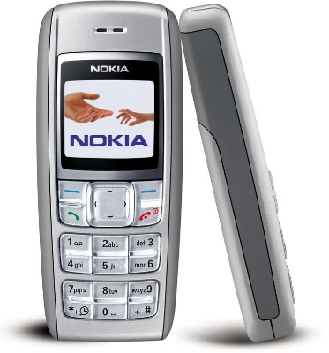
СРЕДСТВА СВЯЗИ ВО ВРЕМЯ ВОЙНЫ
Радио связь
Полевая телефонная связь
Полевая телефонная связь
Крылатые связисты

Slide 3
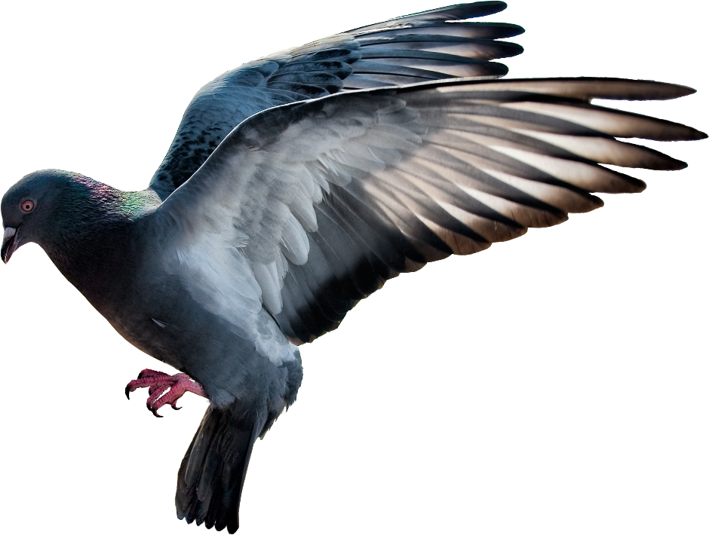
СПОСОБНОСТИ ГОЛУБЯ
Голубь летит со скоростью 50-70 километров в час (это скорость автомобиля в городе)
Голубь летит на высоте 100-300 метров (высота дома «Февральской революции в Екатеринбурге 140м)
Голубь может нести до 80 грамм груза (это вес одного помидора)
Голубь способен пролететь 1 000 км (это примерно 30 раз с севера на юг Екатеринбурга)

Slide 4
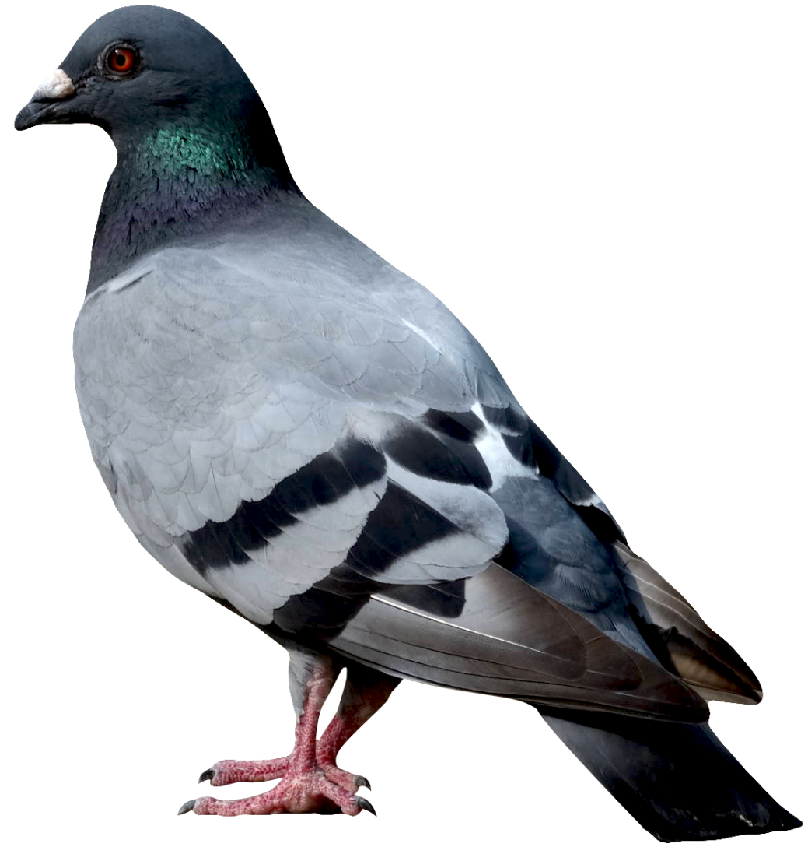
ГОЛУБИ (САМУИЛ МАРШАК)
Ни один не знает штурман
Путь свой назубок
Так, как знает быстрый турман,
Сизый голубок.
За моря, леса и горы
Мчится с письмецом
Легкий голубь длинноперый,
Меченный кольцом.

Slide 5
ГОЛУБЬ ПОД №48
Отряд разведчиков лейтенанта Лопатина, находясь в глубоком тылу противника, попал в окружение и потерял связь со своей частью. Единственная рация была разбита, а прорвать окружение было невозможно. К счастью у бойцов был проверенный в делах один-единственный тренированный сизый голубь под номером 48.
Порт-депешник с донесением был прикреплен к ноге воздушного связиста. Во время полета голубя атаковал тоже тренированный ястреб, ранил его, но голубю удалось уйти.
На голубиную станцию он прилетел в сумерках и буквально упал под ноги дежурному рядовому солдату. Голубь был ранен, тяжело дышал, одна лапка была сломана. После передачи в штаб донесения голубь был прооперирован ветеринарным врачом.
№48

Slide 6
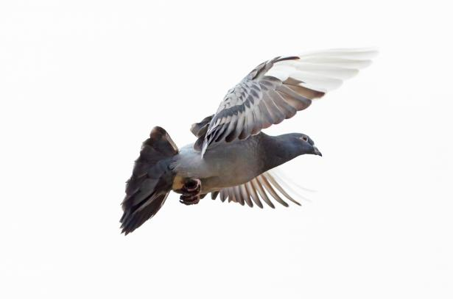
ГОЛУБИ (САМУИЛ МАРШАК)
Сколько смелости и силы
В пуховом комке –
В этой птице легкокрылой,
В сизом голубке!
Расскажите, сестры-птицы,
Людям про войну
И про то, как за границей
Жили вы в плену.

